Slide 1
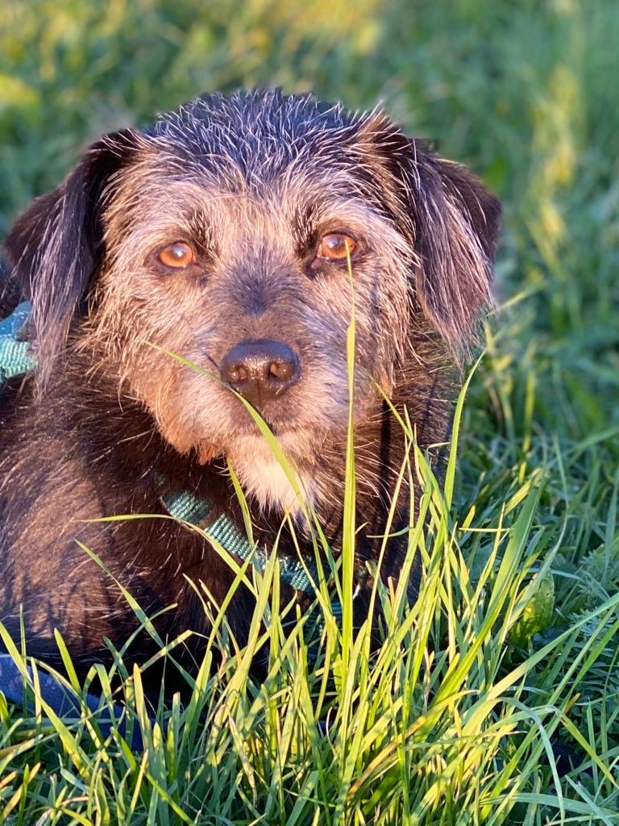
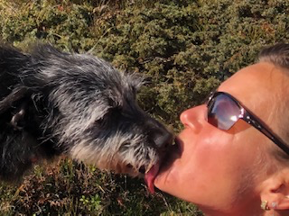
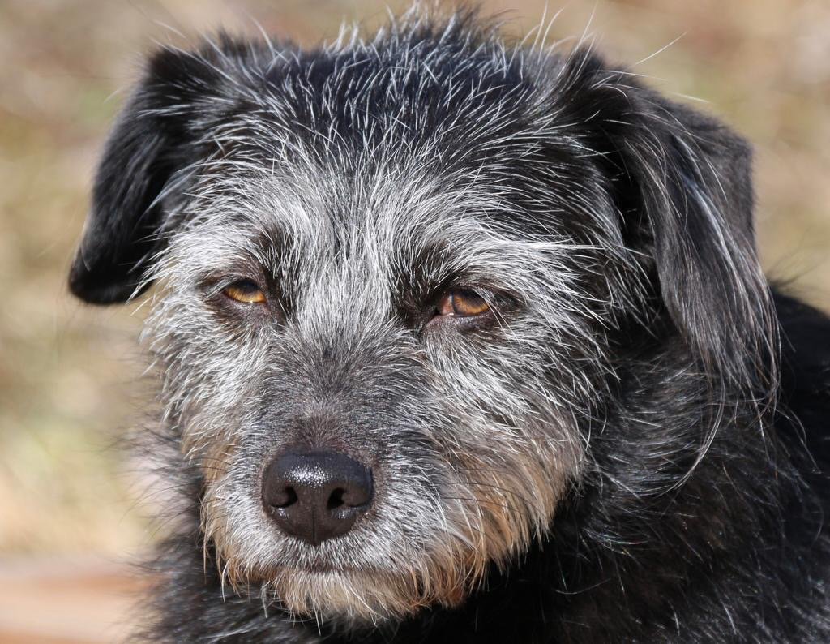
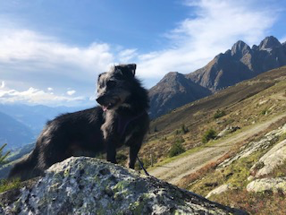
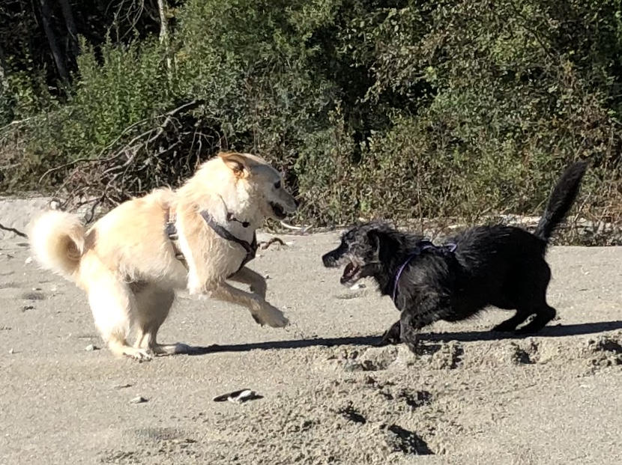
Einzigartige Hundeliebe
Mit unendlich viel Angst bist Du angekommen,
Angst und Dunkelheit wurden Dir mit der Zeit genommen.
Freude und Licht fanden den Weg in Dein Herz,
die Seele erholte sich allmählich von all dem Schmerz.
Strahlend und glücklich kannst Du heute sein,
unser grosser Sonnenschein!

Slide 2
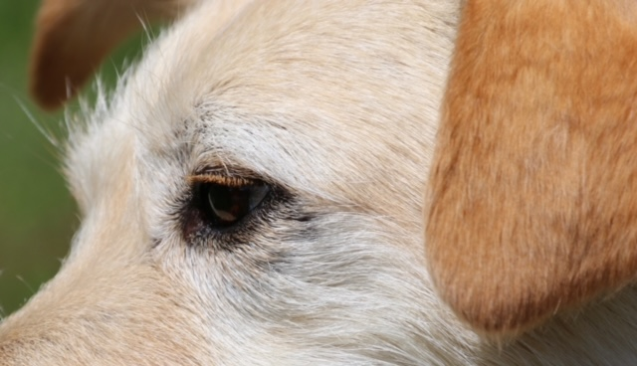
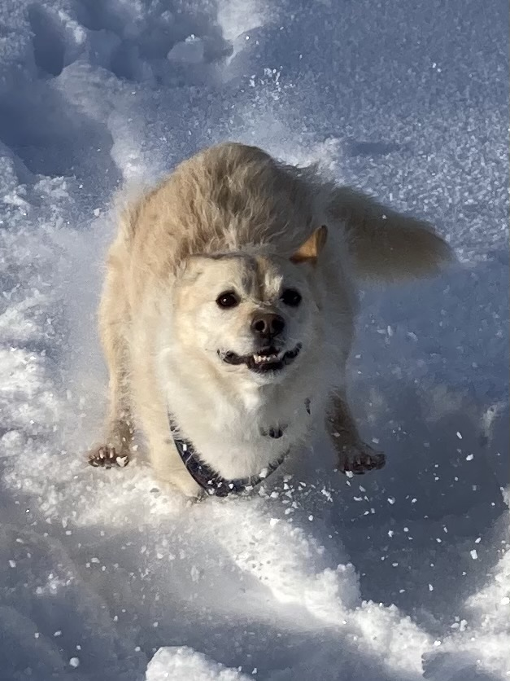
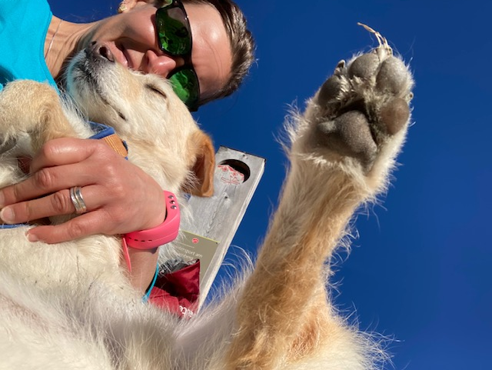
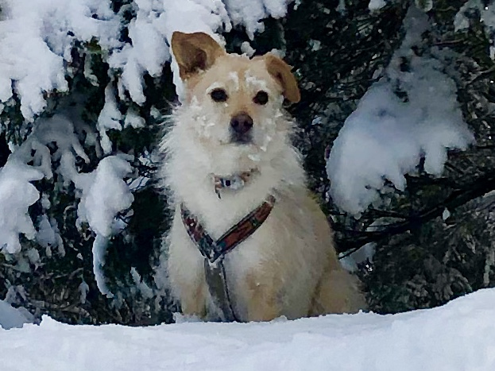
Einzigartige Hundeliebe
Ein Guru seist Du, sagen die Einen, eine alte Seele seist Du wohl gar.
Ich denke beides ist sehr wahr.
Deine ruhige Ausstrahlung sollte uns aller ein Vorbild sein.
Dein Strahlen ersetzt Licht und Sonnenschein.
Liebe und Gütigkeit sprechen aus Dir, von Tag zu Tag auf Neue zu mir.

Slide 3
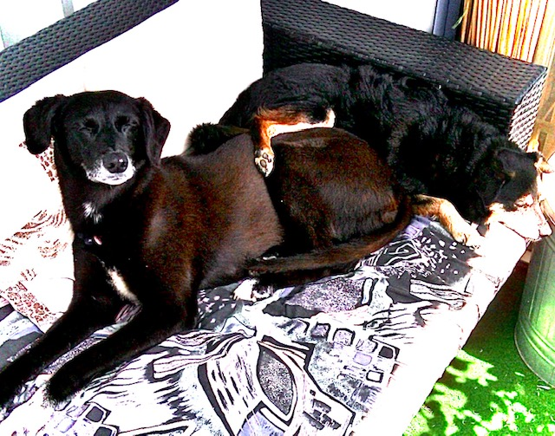
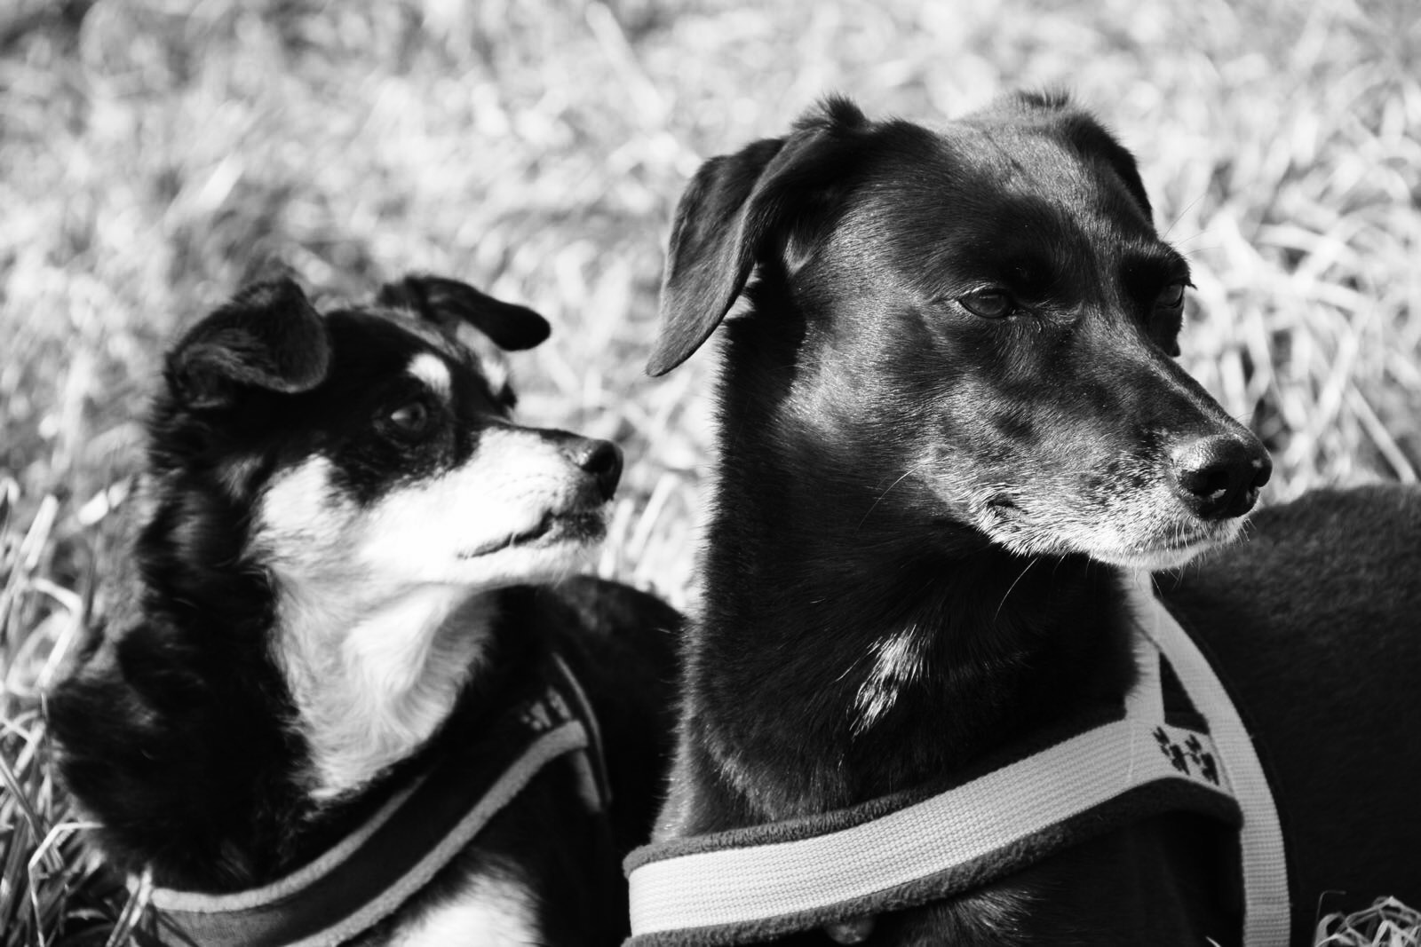
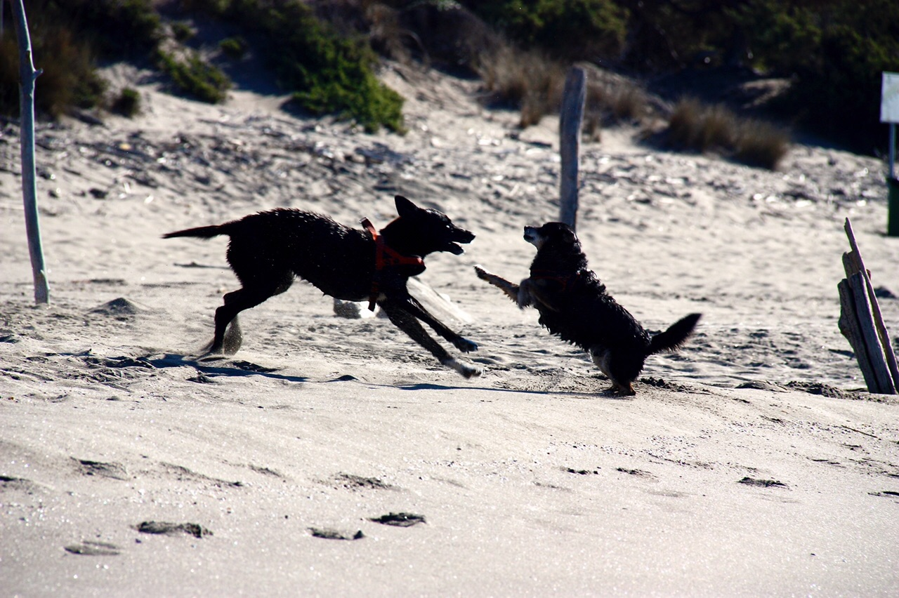
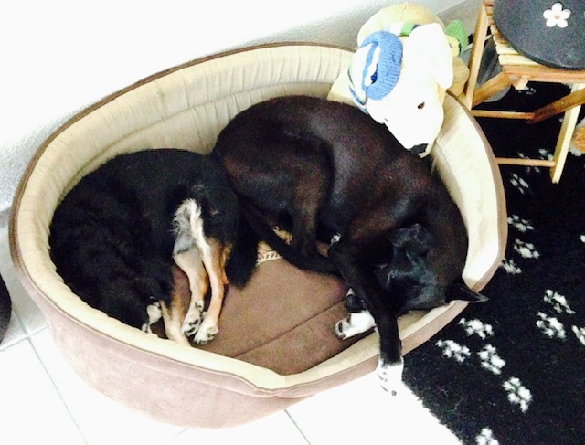
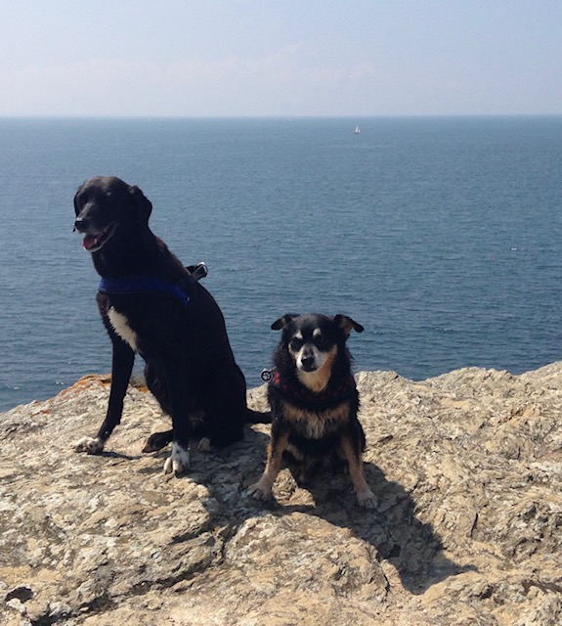
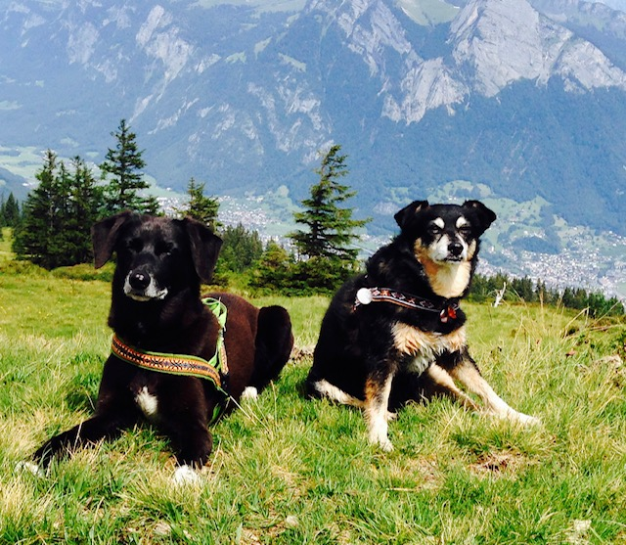
Einzigartige Hundeliebe
Die ZWEI so hab wir euch genannt. Unzertrennlich ab der ersten Stund. Viele Jahre wart ihr uns liebe treue Begleiter. Mit euch waren die Tage stets heiter. Glück und Freue habt ihr in unser Alltag gebracht. Immer wieder haben wir dank euch gelacht.
Alt und grau ward ihr geworden eine Zeit ohne euch bereitete uns grosse Sorgen. Die Zeit ward gekommen und hat uns euch genommen. Praktisch gemeinsam seid ihr gegangen , wir blieben zurück in unserer Trauer gefangen. Unzählige Tränen haben wir geweint, manchmal alleine, machmal vereint.
Vergessen werden wir euch nie und nimmer in unsern Herzen bleibet ihr für immer.

